Slide 1
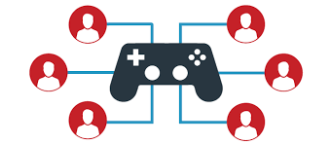

שרת multiplayer
שם התלמיד/ה: מאי דקרס
שם המורה: יריב דגן
שנה"ל תשע"ח

Slide 2

תאור הפרויקט
שרת משחקים רב משתמשים
משחק פשוט בצד הלקוח ותקשורת בזמן אמת עם השרת
העברת נתונים מתמשכת בין השרת ללקוחות
דמויי slither.io, agar.io, XXX.io….

Slide 3
העברת נתונים מתמשכת
שרת + db
שליחת מידע על שחקנים אחרים
לקוח
משחק
שליחת מידע לגבי השחקן

Slide 4
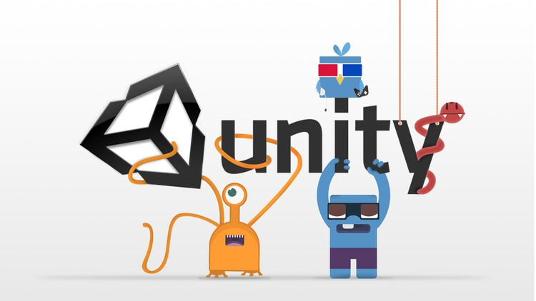
אתגרי הפרויקט
פרוטוקול?
תמיכה במספר משתמשים גדול במהירות מספיקה
אתגרים טכניים
עבודה עם framework חדש(Unity)

Slide 5



סיכום ושאלות

